Slide 1
Теория государства и права
Тема: Правотворчество. Систематизация права

Slide 2
Теория государства и права
Правообразование и правотворчество
Правообразование – это процесс от возникновения потребности в правовом регулировании к первоначальному зарождению норм права в недрах общественных отношений и до их закрепления в законе.
Более того, еще до вмешательства законодателя могут сложиться вполне объективированные правила (например, обычаи), которыми начинают руководствоваться. Эти правила могут получить признание в обществе, и только потом они становятся такими нормами, которые признаются государством и в дальнейшем закрепляются законодателем в нормативных правовых актах как общеобязательные

Slide 3
Теория государства и права
Правообразование и правотворчество
Правотворчество – это деятельность компетентных государственных органов, направленная на создание, изменение или отмену правовых норм путем принятия нормативных правовых актов.
законодатель формально творит право
в результате правотворчества акты государственных органов приобретают юридическую силу
это специальная деятельность компетентных органов, завершающая процесс правообразования
законодатель и другие государственные органы в определенном порядке издают нормативные акты, в которых закрепляется определенная политика, формулируются нормы естественного права

Slide 4
Теория государства и права
Правообразование и правотворчество
Правообразование | Правотворчество
Первично | Вторично
Процесс возникновения потребности в праве (правовых нормах), | Субъективная деятельность компетентных государственных органов (законодателей), заключающаяся в принятии НПА
Обуславливается закономерностями общественного развития | Обуславливается волей законодателя

Slide 5
Теория государства и права
Правообразование и правотворчество
Правообразование идет быстрыми темпами в условиях социальных преобразований, когда правотворчество не успевает отражать новые условия.
Проблема опережения
правотворчества
правообразованием
Законодатель не успевает создавать правовые нормы, потому что иногда общественные отношения развиваются быстрее – возникают ПРОБЕЛЫ в праве – когда общесвенное отношение не урегулировано нормой права

Slide 6
Теория государства и права
Правообразование и правотворчество
Проблема опережения
правотворчества
правообразованием
(пробел в праве)
решение дел по аналогии закона и права
Аналогия закона
Аналогия права
применение в конкретном деле правовой нормы, рассчитанной не на данный, а на сходные случаи

Slide 7
Теория государства и права
Аналогия закона
Аналогия права
применение в конкретном деле правовой нормы, рассчитанной не на данный, а на сходные случаи
применяется при невозможности использовать аналогию закона, права и обязанности сторон определяются исходя из общих начал и смысла гражданского законодательства.
Например, договор купли-продажи недвижимости считается заключённым с момента госрегистрации (ч. 2 ст. 558 ГК РФ). О договоре дарения недвижимости в законе такого указания нет. Но, поскольку эти договоры похожи, а последствия для статуса недвижимости – идентичны, эту норму по аналогии применяют и к дарению.
Может применяться в случае, если это прямо разрешается законодательством.
Аналогия права допускается при наличии пробела в законодательстве, который нельзя было восполнить с помощью аналогии закона (при отсутствии нормы, регулируемой подобными отношениями).
В судебной практике аналогия права применяется в исключительных случаях, очень редко.

Slide 8
Теория государства и права

Slide 9
Теория государства и права
Условия применения аналогии закона:
1) существование пробела в законодательстве, не восполняемого с помощью предусмотренных законом средств (условий договора и обычаев делового оборота);
2) наличие законодательного урегулирования сходных отношений;
3) применение аналогичного закона к сходным отношениям не должно противоречить их сущности (если, например, наниматель жилого помещения по договору социального найма вселяет в нанимаемое помещение своего супруга «без права на жилую площадь», то, очевидно, не остается ничего другого, как применять к таким отношениям нормы, регламентирующие вселение и проживание временных жильцов)
. Источник: https://suvorov.legal/analogiya-zakona/ © Юридический кабинет Андрея Суворова Suvorov.Legal).
Судебная практика содержит множество примеров применения аналогии гражданского закона. Например, согласно ст. 147 ГК, участники ООО имеют преимущественное право покупки доли другого участника пропорционально размеру своих долей. Однако законодательство не предусматривает механизм реализации такого права и последствия несоблюдения преимущественного права участником-продавцом доли, и поэтому суды по аналогии применяют правило о праве преимущественной покупки доли в общей долевой собственности (ст. 362 ГК).

Slide 10
Теория государства и права
Условия применения аналогии права:
1) Имеет место общественное отношение, которое по своим признакам входит в предмет гражданского права, т.е. является либо имущественным, либо личным неимущественным.
2) Данное общественное отношение не урегулировано нормой гражданского права, соглашением сторон или обычаем делового оборота. При этом правовое регулирование общественного отношения не предусмотрено не только буквальным текстом какого-либо гражданского закона, но и не охватывается его подлинным смыслом, т.е. нельзя урегулировать это общественное отношение путем расширительного толкования какой-либо нормы гражданского права.
3) Отсутствует норма права, регулирующая сходное общественное отношение.

Slide 11
Теория государства и права
Виды правотворчества
Законотворчество – это основополагающий вид правотворчества с наиболее отработанными стадиями, процедурами, регламентным сопровождением
Ведомственное подзаконное правотворчество – практически все государственные органы в пределах своей компетенции издают нормативные акты
Правотворчество народа – осуществляется в ходе референдума
Делегированное правотворчество – законодатель отдает (делегирует) собственные полномочия по изданию законодательных норм иным субъектам, – в частности, правительству
Санкционированное правотворчество – это утверждение государственными органами норм, принятых негосударственными организациями. В ряде случаев закон предусматривает такое утверждение или регистрацию уставов и иных актов общественных организаций

Slide 12
Теория государства и права
Стадии правотворчества
законодательная инициатива
подготовка проекта нормативного правового акта
принятие (прохождение) нормативного правового акта
введение в действие нормативного правового акта

Slide 13
Теория государства и права
Стадии правотворчества
Законодательная инициатива
Под законодательной инициативой понимается право внесения законопроектов в законодательные органы, влекущее за собой обязанность законодательных органов обсудить законопроект и принять по нему определенное решение.
Право законодательной инициативы принадлежит:
Президенту Российской Федерации
Совету Федерации, сенаторам Российской Федерации
депутатам Государственной Думы
Правительству Российской Федерации
законодательным органам субъектов Российской Федерации.

Slide 14
Теория государства и права
Стадии правотворчества
2. Подготовка проекта НПА
решение компетентного государственного органа о необходимости издания документа, о выработке проекта, о включении его в план правотворческих работ;
создание комиссии (или поручении подготовить проект уже существующим органам или структурным подразделениям того или иного органа государства) и т. д.;
разработка текста проекта НПА;
согласование проекта нормативного правового акта с государственными органами, не участвующими в его разработке, но имеющими к разработанному проекту самое непосредственное отношение (например, министерства финансов, юстиции и т. п.);
рецензирование проекта учебными и научно исследовательскими учреждениями, иными государственными и негосударственными организациями;
обсуждение проекта наиболее важных нормативных актов в средствах массовой информации – в печати, на радио и телевидении и тому подобные мероприятия;
доработка проекта нормативного правового акта. Текст проекта НПА редактируется окончательно перед внесением на рассмотрение правотворческого органа

Slide 15
Теория государства и права
Стадии правотворчества
3. Принятие (прохождение) НПА
Единоличный орган
Коллегиальный орган
Доработка НПА
Подпись НПА
I Этап: внесение проекта на рассмотрение правотворческого органа
II Этап: обсуждение проекта
III Этап: доработка проекта
IV Этап: принятие проекта

Slide 16
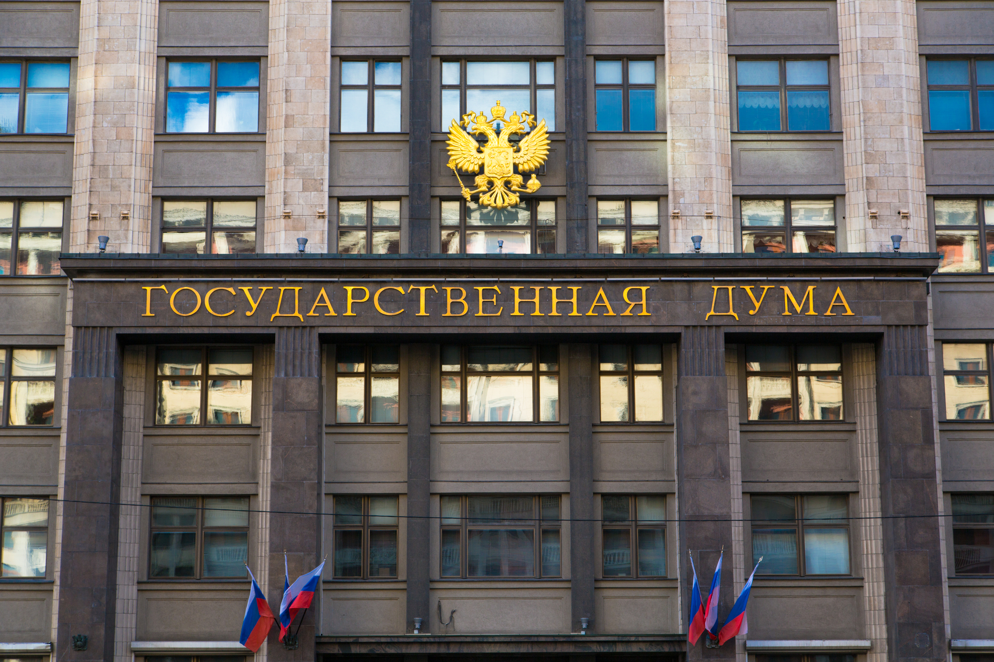
Теория государства и права
Стадии правотворчества
4. Принятие (прохождение) ФЗ или ФКЗ через чтения
I чтение: обсуждается концепция законопроекта, дается оценка соответствия основных положений законопроекта Конституции Российской Федерации, его актуальности и практической значимости
принять или одобрить законопроект в первом чтении и продолжить работу над ним с учетом предложений и замечаний в виде поправок
принять или одобрить закон
отклонить законопроект

Slide 17
Теория государства и права
Стадии правотворчества
II чтение: детальное обсуждение законопроекта (внесение поправок, голосование по поправкам)
принять или одобрить законопроект во втором чтении
принять или одобрить закон
возвращение на доработку в ответственный комитет
повторное рассмотрение во втором чтении доработанного законопроекта. Если по итогам голосования во втором чтении не набралось необходимого числа голосов, законопроект считается отклоненным и снимается с дальнейшего рассмотрения

Slide 18
Теория государства и права
Стадии правотворчества
III чтение: Совет Государственной Думы назначает третье чтение законопроекта для голосования в целях его принятия в качестве закона.
не допускаются внесение в него поправок и возвращение к обсуждению законопроекта в целом либо к обсуждению его отдельных разделов, глав, статей
если законопроект не принят или не одобрен Государственной Думой в качестве закона, он считается отклоненным.

Slide 19
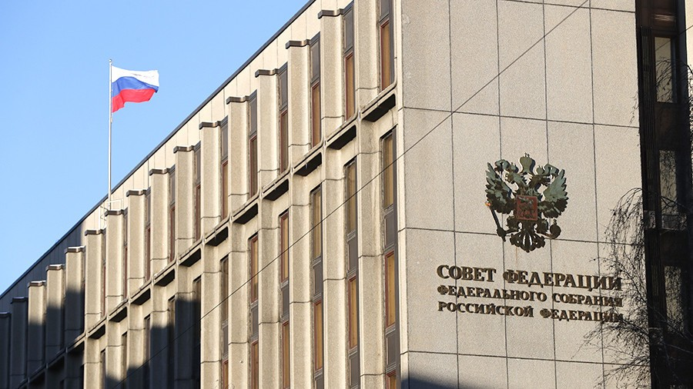
Теория государства и права
Стадии правотворчества
принятый Государственной Думой федеральный закон в течение пяти дней передается на рассмотрение Совета Федерации.
одобрить принятый Государственной Думой федеральный закон
отклонить принятый Государственной Думой федеральный закон

Slide 20
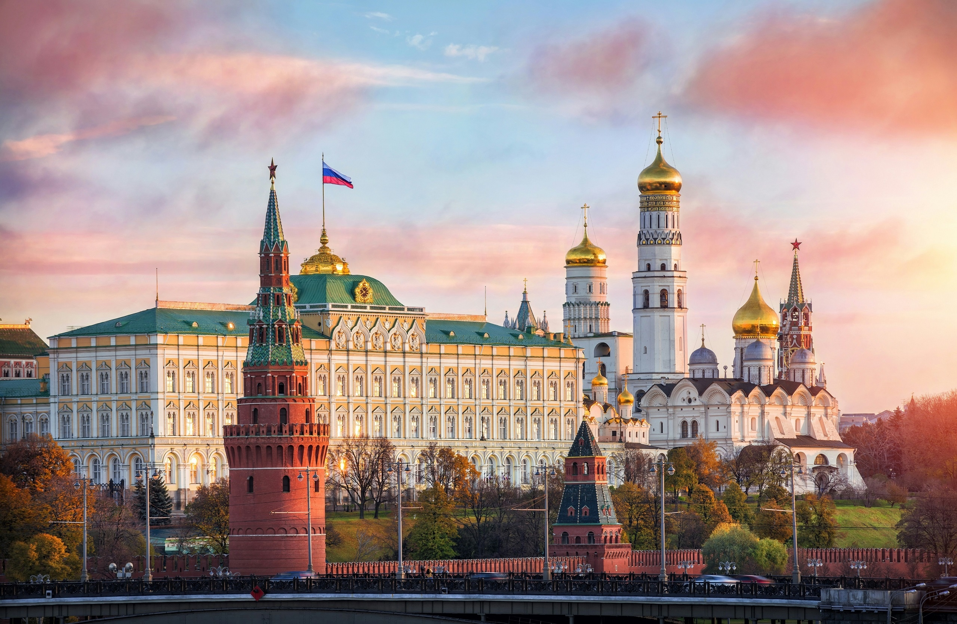
Теория государства и права
Стадии правотворчества
Принятый федеральный закон в течение 5 дней направляется Президенту для подписания и обнародования.
Президент в течение 14 дней подписывает федеральный закон и обнародует его
Если Президент в течение 14 дней с момента поступления федерального закона отклонит его, то СФ и ГД вновь рассматривают данный закон (ПРАВО ВЕТО)
Если при повторном рассмотрении федеральный закон будет одобрен в ранее принятой СФ и ГД редакции, он подлежит подписанию Президентом в течение 7 дней и обнародованию

Slide 21
Теория государства и права
Стадии правотворчества
5. Введение в действие НПА
Подписание главой государства
Наложение вето
Отлагательное
Абсолютное
Парламент больше не возвращается к рассмотрению законопроекта
Парламент вновь рассматривает законопроект

Slide 22
Теория государства и права
Стадии правотворчества
Стадии правотворчества
6. Официальное опубликование закона
Официальным опубликованием считается первая публикация его полного текста в:
Парламентской газете
Российской газете
Собрании законодательства Российской Федерации
или первое размещение (опубликование) на Официальном интернет-портале правовой информации (www.pravo.gov.ru).

Slide 23
Теория государства и права
Стадии правотворчества
7. Вступление в силу НПА
ФКЗ, ФЗ, акты палат Федерального Собрания вступают в силу одновременно на всей территории Российской Федерации по истечении 10 дней после дня их официального опубликования, если самими законами или актами палат не установлен другой порядок вступления их в силу.
Нормативные правовые акты, устанавливающие обязательные требования (например, постановления правительства) вступают в силу либо с 1 марта, либо с 1 сентября соответствующего года, но не ранее чем по истечении 90 дней после дня официального опубликования, если иное не установлено федеральным законом, Указом Президента РФ или международным договором РФ, предусматривающими установление обязательных требований.

Slide 24
Теория государства и права
Систематизация права
Систематизация нормативных правовых актов – это деятельность по учету, упорядочению и совершенствованию законов и под законных правовых актов, приведение их в определенную систему путем соединения, разъединения или составления общих сборников.
Именно в ходе систематизации нормативных актов можно выявить и быстро устранить несогласованности, пробелы и коллизии в нормативном материале
Инкорпорация
Кодификация
Консолидация

Slide 25
Теория государства и права
Систематизация права
1. Инкорпорация – такая форма систематизации, при которой про исходит объединение и расположение в определенном порядке различных нормативных правовых актов в сборники.
Официальная инкорпорация – проводится уполномоченными на то государственными органами (Собрание законодательства Российской Федерации)
Неофициальная инкорпорация – проводится частными лицами, например научными работниками в учебных целях или для удовлетворения потребностей практики
Хронологическая инкорпорация – если нормативные акты группируются в той последовательности, в которой они принимались, т. е. по времени принятия, то такую инкорпорацию называют
Систематическая инкорпорация – если в сборники сведены вместе нормативные акты, в которых содержатся нормы права, регулирующие определенную однородную сферу общественных отношений (по отраслям права, по институтам права)

Slide 26
Теория государства и права
Систематизация права
Кодификация – такая форма систематизации, при которой происходит коренная переработка нормативного материала, объединение его в новые, единые, внутренне систематизированные нормативные правовые акты
Кодифицированный нормативный правовой акт может именоваться по-разному: и законом, и положением, и уставом, и как-то иначе, хотя для обозначения именно такого документа выработан специальный термин «кодекс»
В отличие от инкорпорации кодификация всегда проводится компетентным государственным органом, она обязательно носит официальный характер

Slide 27
Теория государства и права
Систематизация права
Консолидация – такая форма систематизации, при которой близ кие нормативные правовые акты дорабатываются с редакционной точки зрения, дополняются и сводятся в новом акте
Консолидация проводится с целью устранения ненужных повторов или противоречий, сокращения количества нормативных актов, для удобства нахождения последних и пользования ими
Этот вид систематизации нормативных актов – нечто среднее между инкорпорацией и кодификацией
Результатом консолидации, как и при кодификационных работах, является один нормативный акт, однако сам нормативный материал не перерабатывается, возможна лишь редакторская правка, исключение отдельных правовых норм для устранения противоречий.

Slide 28
Теория государства и права
Систематизация права
Таким образом, систематизация нормативных правовых актов может быть направлена либо на совершенствование содержания правовых норм, либо на совершенствование расположения нормативного материала (так называемая внешняя систематизация).
Инкорпорация
Кодификация
Консолидация
представляет собой только внешнюю систематизацию
охватывает и внешнюю, и внутреннюю систематизацию
прежде всего внешняя систематизация и в небольшой степени – внутренняя

Slide 29
Теория государства и права
Систематизация права
Основой работ по систематизации права является учет правовых норм. Широкие возможности в этом отношении открывают компьютерные технологии. Они незаменимы для нахождения нужных документов и быстрой ориентации в массиве нормативного материала. Поэтому, говоря о систематизации нормативных правовых актов, следует иметь в виду возможности таких информационных систем, как ЮрИнформ, Консультант Плюс, Гарант, Кодекс и т.п.

